Slide 1
ST-TopoKAN: Mạng Kolmogorov-Arnold
Nhận thức Không gian-Thời gian
Dự báo phụ tải điện máy biến áp
1
Notes:
Kính thưa quý Hội đồng và quý đại biểu, Em xin phép đại diện nhóm tác giả bài ST-TopoKAN để trình bày cho bài, Nghiên cứu của nhóm được đặt trong bối cảnh vận hành thực tế tại MBA 224 Tân Hưng, Điện lực Tây Ninh, nơi phụ tải chịu tác động đồng thời của chu kỳ tiêu thụ, quan hệ giữa các trạm con lân cận và tải ngược từ điện mặt trời.

Slide 2
PHẦN MỘT
Giới thiệu
VIỆC KINH
3

Slide 3
Bối cảnh & Thách thức
Mục tiêu: Dự báo chính xác phụ tải điện tại cụm trạm biến áp để hỗ trợ lập lịch vận hành, bố trí nhân lực và xử lý rủi ro quá tải
Nghiên cứu điển hình: Trạm MBA 224 Tân Hưng, biến mục tiêu P224 tổng hợp từ 4 trạm thành phần
Bốn thách thức chính:
  Tính phi tuyến phức tạp của phụ tải
  Tính đa mùa vụ lồng ghép giữa chu kỳ ngày, tuần, tháng
  Hiện tượng dịch chuyển phân phối dữ liệu (data drift)
  Đột biến công suất gây hiện tượng "Duck Curve" bởi năng lượng mặt trời
4
Notes:
Mục tiêu của nghiên cứu là dự báo chính xác phụ tải tại trạm biến áp để hỗ trợ lập lịch vận hành, bố trí nhân lực và xử lý nguy cơ quá tải.
Dữ liệu này có bốn khó khăn chính: tính phi tuyến cao, mùa vụ lồng ghép theo ngày - tuần - tháng, dịch chuyển phân phối qua thời gian và biến động Duck Curve ( đường cong cổ vịt ) do điện mặt trời.

Slide 4
PHẦN HAI
Phát biểu bài toán
VIỆC KINH
6

Slide 5
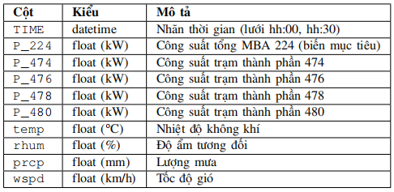
Khai thác dữ liệu thực tế
Quy mô: 103.344 bản ghi ở tần suất 30 phút (02/2020 - 12/2025) tại cụm Tân Hưng
Đặc trưng (10 cột): Công suất trạm đích P224, 4 trạm lân cận và 4 biến thời tiết
Quy trình tiền xử lý 3 giai đoạn:
Bảng I LƯỢC ĐỒ BỘ DỮ LIỆU THSC
Giai đoạn 1
Giai đoạn 2
Giai đoạn 3
Chuẩn hóa và lấy mẫu theo thời gian.
Làm sạch sâu dựa trên nguyên lý vật lý (tính toán công suất thực tế từ điện áp, dòng điện).
Pivot, gộp thông tin thời tiết để phục vụ huấn luyện.
8
Notes:
Bộ dữ liệu THSC gồm 103.344 bản ghi ở tần suất 30 phút trong giai đoạn 02/2020 đến 12/2025 tại cụm Tân Hưng. Lược đồ gồm 10 cột: thời gian, công suất mục tiêu P224, bốn trạm lân cận và bốn biến thời tiết. Quy trình tiền xử lý gồm ba bước: chuẩn hóa và lấy mẫu lại về lưới thời gian đều; làm sạch sâu dựa trên nguyên lý vật lý từ điện áp, dòng điện; sau đó pivot dữ liệu và gộp thông tin thời tiết để phục vụ huấn luyện.

Slide 6
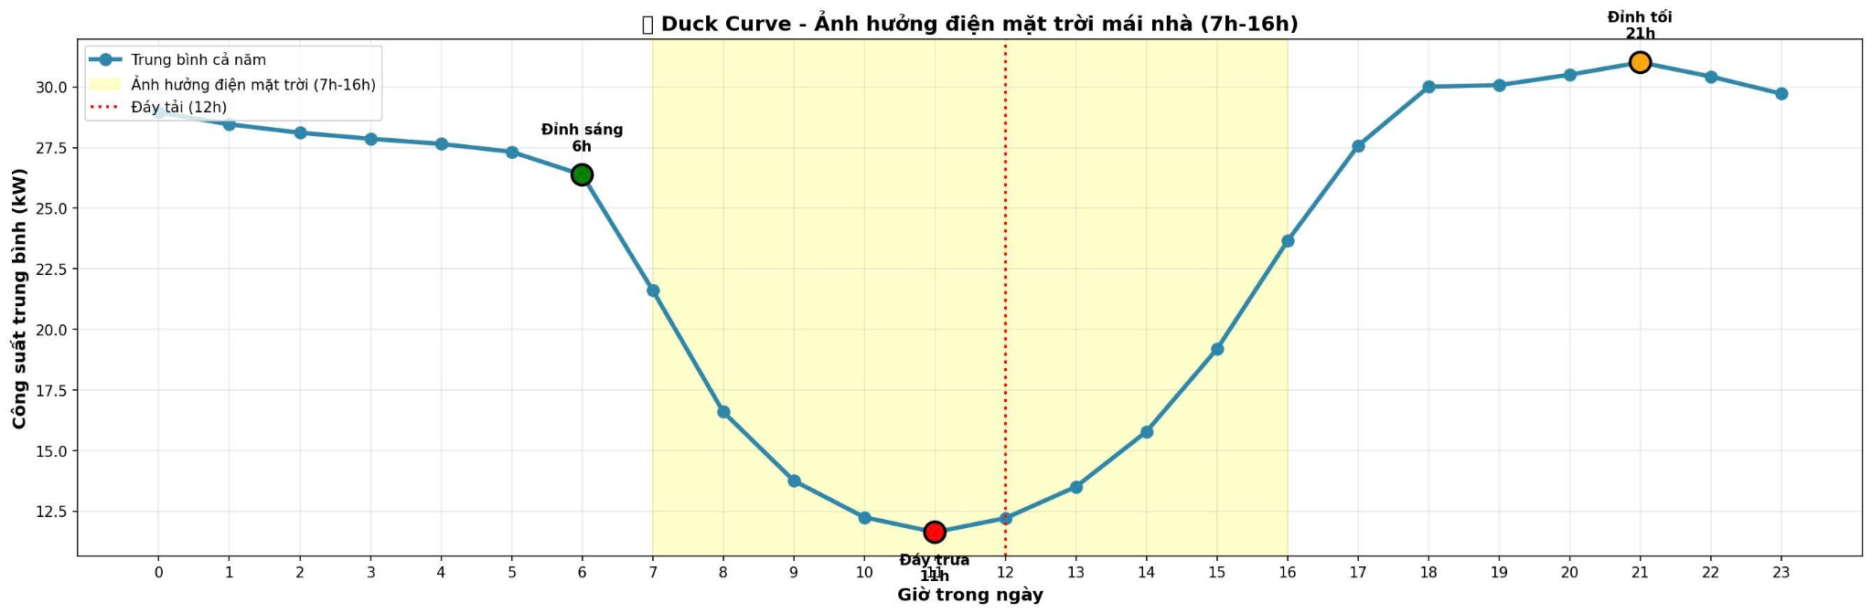
Đặc trưng tải: Hiện tượng Duck Curve
Đặc tính: Khu vực Tây Ninh có sự thâm nhập mạnh của điện mặt trời mái nhà.
Đáy tải: Tải giảm rất sâu vào khung 10h-12h.
Đỉnh tải: Vọt lên cao vào buổi tối.
Nhiệt độ: Tương quan âm nghịch lý (-0,4092) do ngày nắng nóng thì điện mặt trời, làm giảm tải tổng.
Duck Curve: đáy tải giữa trưa và đỉnh tải buổi tối.
9
Notes:
Khu vực Tây Ninh có mức thâm nhập điện mặt trời đáng kể, tạo ra hiện tượng Duck Curve. Trong khung giờ trưa, phụ tải tổng giảm sâu do điện mặt trời, trong khi buổi tối phụ tải tăng mạnh trở lại.

Slide 7
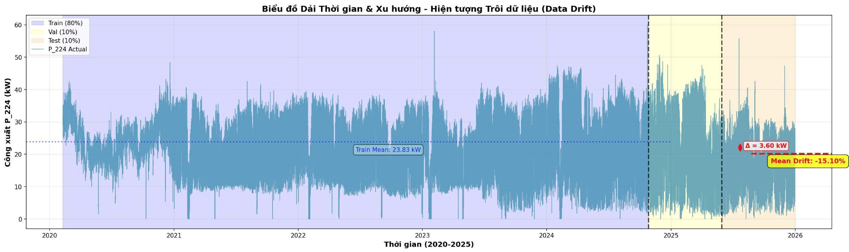
Thách thức Dịch chuyển phân phối
Thực trạng: Mức tải năm 2025 suy giảm mạnh, khiến trung bình tập kiểm thử thấp hơn tập huấn luyện tới 15,10%.
Rủi ro: Gây sai số trầm trọng và xu hướng "dự báo thừa" liên tục.
Giải pháp mô hình: Nhánh tự hồi quy (AR) của ST-TopoKAN phát huy tối đa vai trò mỏ neo tuyến tính để bám sát chu kỳ động cục bộ.
Biểu đồ tải trung bình tập Test giảm đột ngột 15,10%
10
Notes:
Một thách thức quan trọng là mức tải năm 2025 suy giảm mạnh, khiến trung bình tập kiểm thử thấp hơn tập huấn luyện 15,10%.
Trong ST-TopoKAN, nhánh tự hồi quy AR đóng vai trò mỏ neo tuyến tính, giúp mô hình bám sát chu kỳ cục bộ và giảm lệch khi phân phối thay đổi.

Slide 8
PHẦN BA
Kiến trúc tổng thể ST-TopoKAN
11

Slide 9
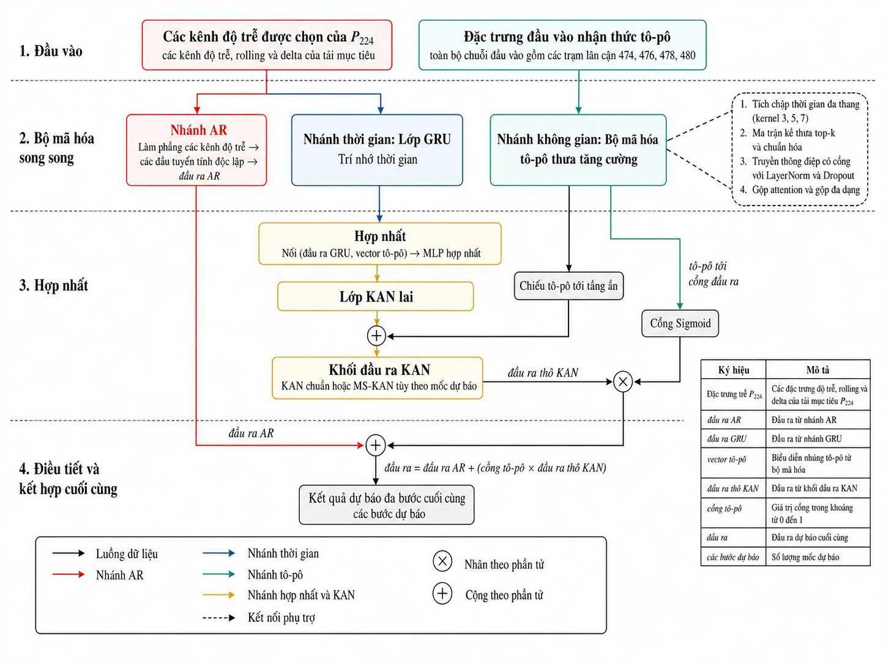
Kiến truc
ST-TopoKAN
Nguyên lý thiết kế: Giải quyết bài toán bằng 4 cơ chế:
Nhánh GRU: Trích xuất trí nhớ thời gian và quán tính
Bộ mã hóa đồ thị thưa: Khai thác quan hệ không gian giữa các trạm lân cận
Lớp KAN đa thang: Đóng vai trò hợp nhất ánh xạ phi tuyến
Nhánh tự hồi quy (AR): Mỏ neo tuyến tính chống dịch chuyển phân phối
Hình 1. Sơ đồ khối kiến trúc ST-TopoKAN
12
Notes:
Kiến trúc gồm bốn nhánh song song. Nhánh GRU học trí nhớ thời gian từ các độ trễ quan trọng.
Bộ mã hóa đồ thị thưa khai thác quan hệ không gian giữa trạm target, các trạm lân cận và nhóm đặc trưng đầu vào.
Lớp KAN đa thang đóng vai trò hợp nhất phi tuyến, giúp mô hình hóa các quan hệ phức tạp.
Cuối cùng, nhánh tự hồi quy(AR Head) tạo mỏ neo tuyến tính để giữ ổn định khi phân phối tải thay đổi, đặc biệt trong giai đoạn kiểm thử năm 2025.

Slide 10
Khối Đồ thị thưa & Hàm mất mát
Bộ mã hóa đồ thị thưa
Nhánh thời gian GRU
Coi mỗi kênh đặc trưng là một nút, áp dụng mặt nạ top-k (k=4) học được để chỉ giữ liên kết với 4 lân cận mạnh nhất nhằm khử nhiễu
Thiết kế cô lập đầu vào, chỉ tập trung xử lý kênh trễ của biến P224 để tránh pha loãng tín hiệu đa biến.
Mô-đun KAN lai & đa thang
Mô-đun KAN lai & đa thang
Hàm mất mát phức hợp
Kết hợp hai mức lưới B-spline (thô và mịn) để bắt đồng thời biến thiên trơn và dao động cục bộ
Kết hợp hai mức lưới B-spline (thô và mịn) để bắt đồng thời biến thiên trơn và dao động cục bộ
Huber bất đối xứng: Phạt nặng dự báo thiếu, tạo biên dự phòng công suất.
Độ mượt & Độ cong: Đảm bảo quỹ đạo bám sát quán tính vật lý lưới điện.
13
Notes:
Bộ mã hóa đồ thị thưa xem mỗi kênh đặc trưng như một nút và chỉ giữ top-k liên kết mạnh nhất, với k bằng 4, nhằm giảm nhiễu từ các quan hệ yếu.
Mô-đun KAN lai kết hợp lưới B-spline thô và mịn để vừa bắt xu hướng trơn vừa nắm dao động cục bộ.
Nhánh GRU được cô lập đầu vào, tập trung vào các độ trễ của biến mục tiêu.
Hàm mất mát phức hợp ưu tiên yêu cầu vận hành thay vì chỉ tối thiểu hóa sai số trung bình.

Slide 11
PHẦN BỐN
Kết quả thực nghiệm - Đối sánh
14

Slide 12
Đối sánh Hiệu năng với các Mô hình Deep Learning & SOTA
Đánh giá 72 kịch bản thực nghiệm đối chứng (6 dòng kiến trúc × 2 biến thể BASE/TOPO × 6 khoảng dự báo):
Dòng kiến trúc | Biến thể BASE (WAPE) | Tích hợp TOPO (WAPE) | Hiệu quả Tô-pô (Δ) | Đánh giá chuyên sâu
Mạng MLP | 13.31% | 11.40% | - 1.91% | Tô-pô mang lại bước nhảy vọt lớn nhất
Mạng TCN (Conv) | 12.78% | 12.02% | - 0.76% | Base tốt nhất trong nhóm truyền thống
iTransformer (SOTA) | 13.54% | 12.24% | - 1.30% | Cơ chế đảo chiều biến, cải thiện mạnh
Mạng CNN (1D) | 15.38% | 13.33% | - 2.05% | Bắt mẫu cục bộ, giảm sâu sai số
Mạng GRU | 14.40% | 13.42% | - 0.98% | Trí nhớ ngắn hạn chuỗi trễ phụ tải
Mạng LSTM | 14.54% | 13.95% | - 0.59% | Duy trì chuỗi dài nhưng trễ tích lũy
ST-TopoKAN (Đề xuất) | — | 10.10% | Vượt trội toàn diện | Thắng tuyệt đối trên cả 6/6 khoảng dự báo 🏆
• Tính phổ quát của Tô-pô: 100% các kiến trúc học sâu đều giảm sai số rõ rệt (-0.59% đến -2.05% WAPE) khi tích hợp ma trận kề Top-4, khẳng định quy luật tương tác không gian vật lý của trạm biến áp.
• Vị thế số 1 của ST-TopoKAN: Đạt WAPE 10.10%, vượt trội cả mô hình SOTA Inverted Transformer (12.24%), thời gian suy luận cực nhanh < 0.1 ms trên GPU, tối ưu hoàn hảo cho điều độ SCADA thời gian thực.
15

Slide 13
Đánh giá Cắt lớp (Ablation Study)
Phân tích đóng góp biên của từng thành phần vào hiệu năng tổng thể của mô hình:
Biến thể kiến trúc | Trung bình WAPE | Mức cải thiện
(1) KAN_base | 13.40% | -
(2) KAN_base + AR Head | 12.91% | - 0.49%
(3) Bản (2) + Đồ thị thưa (Topology) | 11.98% | - 0.93% (Đóng góp lớn nhất)
(4) Bản (3) + MS-KAN | 11.16% | - 0.82%
(5) Bản (4) + Nhánh GRU | 10.86% | - 0.30%
(6) Bản (5) + Hàm mất mát (ST-TopoKAN) | 10.10% | - 0.76%
16
Notes:
Quá trình phát triển: Từng mô-đun được bổ sung để chứng minh tính hiệu quả (tham chiếu mốc 6h)
Đóng góp cụ thể:
Thêm nhánh Đồ thị thưa: WAPE trung bình giảm từ 13,40% xuống 11,98% (cải thiện lớn nhất).
Thêm MS-KAN & GRU: Tiếp tục đưa WAPE xuống mức 10,17%.
Hàm mất mát phức hợp: Tinh chỉnh chặng cuối, chốt hạ sai số 10,10%.

Slide 14
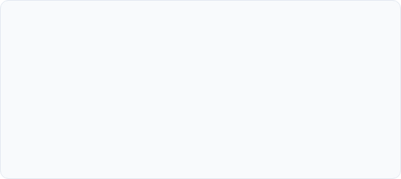
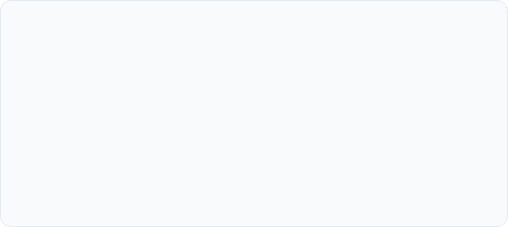
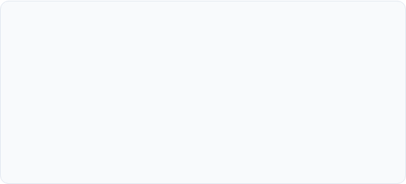
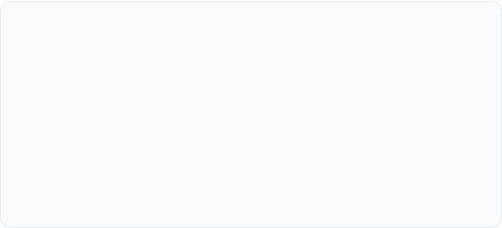
Tính diễn giải & Khả năng vận hành
Diễn giải 3 tầng minh bạch
Ổn định qua các Seed
Khác mô hình "hộp đen", cấu trúc cho phép theo dõi trọng số đặc trưng, ma trận kề không gian, và quan sát hình dạng Spline học được trên cạnh.
Kiểm tra 3 hạt giống tại mốc 0.5h cho sai số WAPE nhất quán ở mức 6.45 ± 0.04%, hội tụ ổn định .
Chống Data Drift
Hiệu năng tính toán (T4 GPU)
Nhánh AR đóng vai trò mỏ neo tuyến tính, không bị dự báo thừa dù mức tải thực tế suy giảm mạnh (-15.10%).
Gọn nhẹ với ~332,2-403,6K tham số.
18
Notes:
ST-TopoKAN không được thiết kế như một hộp đen hoàn toàn. Mô hình có ba tầng diễn giải: trọng số đặc trưng, ma trận kề không gian và hình dạng spline học được trên cạnh.
Về ổn định, kiểm tra ba hạt giống tại mốc 0,5 giờ cho WAPE 6,45 ± 0,04%, cho thấy kết quả ít phụ thuộc vào khởi tạo.
Về vận hành, mô hình có khoảng 338 nghìn tham số và thời gian suy luận lô 32 mẫu khoảng 6,65 mili-giây trên GPU T4, phù hợp với chu kỳ dữ liệu SCADA 30 phút.

Slide 15
PHẦN NĂM
Kết luận - Hướng phát triển
19

Slide 16
Kết luận - Hướng phát triển
Kết luận trọng tâm
Định hướng tương lai
Đề xuất kiến trúc ST-TopoKAN, giải quyết hiệu quả tính phi tuyến, Duck Curve và Data Drift tại cụm MBA 224.
Đã kiểm chứng toàn diện qua 72 kịch bản thực nghiệm đối chuẩn với 6 kiến trúc học sâu, khẳng định vị thế dẫn đầu vượt trội.
Mở rộng ứng dụng mô hình với đồ thị lấy mẫu động (Dynamic Graph) cho quy mô hàng trăm/nghìn trạm.
Ứng dụng Tối ưu Bayes (Bayesian Optimization) tự động tinh chỉnh siêu tham số.
Tích hợp Học liên tục (Online Learning), cập nhật trọng số KAN trực tiếp từ luồng dữ liệu mới.
20
Notes:
Nghiên cứu đã đề xuất ST-TopoKAN để giải quyết các khó khăn chính của dự báo phụ tải tại MBA 224: phi tuyến, Duck Curve và data drift.
Về hướng phát triển, nghiên cứu có thể mở rộng sang đồ thị động cho quy mô hàng chục / trăm trạm, dùng tối ưu Bayes để tự động tinh chỉnh siêu tham số và tích hợp học liên tục để cập nhật mô hình theo luồng dữ liệu mới.

